Slide 1
Tarief berekenen LG41
IBS 1.3 – les 3

Slide 2
IBS 1.3 les 3
Onderwerpen vorige week
Voorpagina/Inhoudsopgave
Uitgangsmateriaal
Opbrengsten
Vandaag.
ICT kort. Kern van het verslag.
Verwerken antwoorden vorige week in verslag.
Gewasbescherming

Slide 3
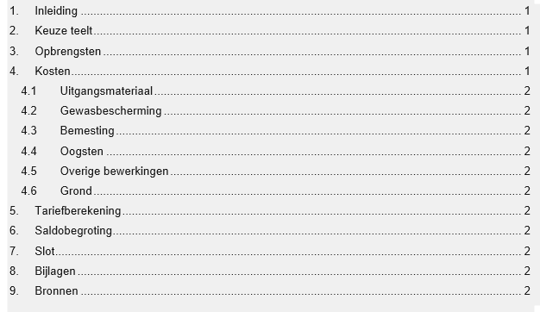
ICT kort: inhoudsopgave

Slide 4
ICT kort
Kern
Begin een (langer) hoofdstuk met een inleiding, wat ga je zeggen in dat hoofdstuk
Begin dus niet met een plaatje of een tabel.
Bronvermelding! Waar haal je de info vandaan? Gebruik altijd eigen woorden.
Sluit een hoofdstuk ook af

Slide 5
Opbrengsten
Hoeveelheid in tonnen/kuub
Prijs per eenheid
Hoe was het vorige jaren?
Waarvan afhankelijk?
Van welke prijs en welke hoeveelheid ga je uit en waarom?

Slide 6
Gewasbescherming
Hoeveel heb je meegenomen in je tariefberekening
Welke middelen
Hoe vaak spuiten?
Wat zijn de kosten hiervan?
Ook hier: niet elk jaar hetzelfde.
Ga uit van het meest voorkomende
Houd in bij de conclusie van je saldo in je achterhoofd dat het tegen kan vallen

Slide 7
Hoever zijn we nu dus
Verslag
Nette voorkant (automatisch)
Automatische inhoudsopgave
Paginanummers
Nette opbouw hoofdstuk(ken)
Inhoud
Opbrengsten
Uitgangsmateriaal
Gewasbescherming

Slide 8
Dat was ‘m!
Dagge bedankt zijt, da witte.

